Slide 1

Сенсорная комната как средство развития и коррекции детей с ОВЗ

Slide 2

Цель проекта
Идея проекта заключается в объединение возможностей сенсорной комнаты и психологических методик для создания комплексной системы поддержки и развития детей с ОВЗ. Такой подход позволяет более эффективно использовать ресурсы школьного образовательного учреждения. А также, позволит создать условия для гармоничного развития личности ребенка, улучшения его когнитивных функций и социализации в обществе.

Slide 3
Основные задачи проекта
1.Определить уровень развития психических процессов, моторики, внимания, памяти и других функций у детей с ОВЗ с помощью мониторинга;
2.Разработать план работы в сенсорной комнате с использованием психологической коррекции для детей ОВЗ с учетом их возрастных и индивидуальных особенностей, а также специфики нарушений;
3. Развивать когнитивные функций у детей с ОВЗ, такие как внимание, память, мышление, восприятие и речь;
4.Развивать координацию движений и мелкую моторику через проведение специальных упражнений;
5.Стимулировать сенсорное восприятие и интеграцию различных сенсорных систем для улучшения качества обучения и развития;
6.Создать условия для эмоционального благополучия и снижения уровня стресса у детей с ОВЗ;
7.Улучшить социальные навыки и
коммуникативные способности детей с ОВЗ;
8.Повысить профессиональную компетентность и осведомленность педагогов и родителей о подходах в области психологии и сенсорной интеграции.

Slide 4
Ожидаемые результаты реализации проекта
Обучающиеся:
1.Улучшение координации движений, сенсорного восприятия и высших психических функций.
2.Возможность для детей стать активными участниками образовательного процесса – привносить что-то новое, предлагать свои идеи для занятий, игр и упражнений.
Родители:
1.Станут более вовлеченными в образовательный процесс и осведомленными о методах развития своих детей.
2.Получат поддержку и рекомендации от специалистов.
3. Смогут участвовать в занятиях и играх вместе с детьми.
Педагоги:
1.Станут более квалифицированными и опытными в области развития и коррекции детей с ОВЗ.
2.Получат новые знания и навыки, а также смогут применять их в своей работе.

Slide 5

Срок реализации проекта: ноябрь 2024 – июль 2025

Slide 6
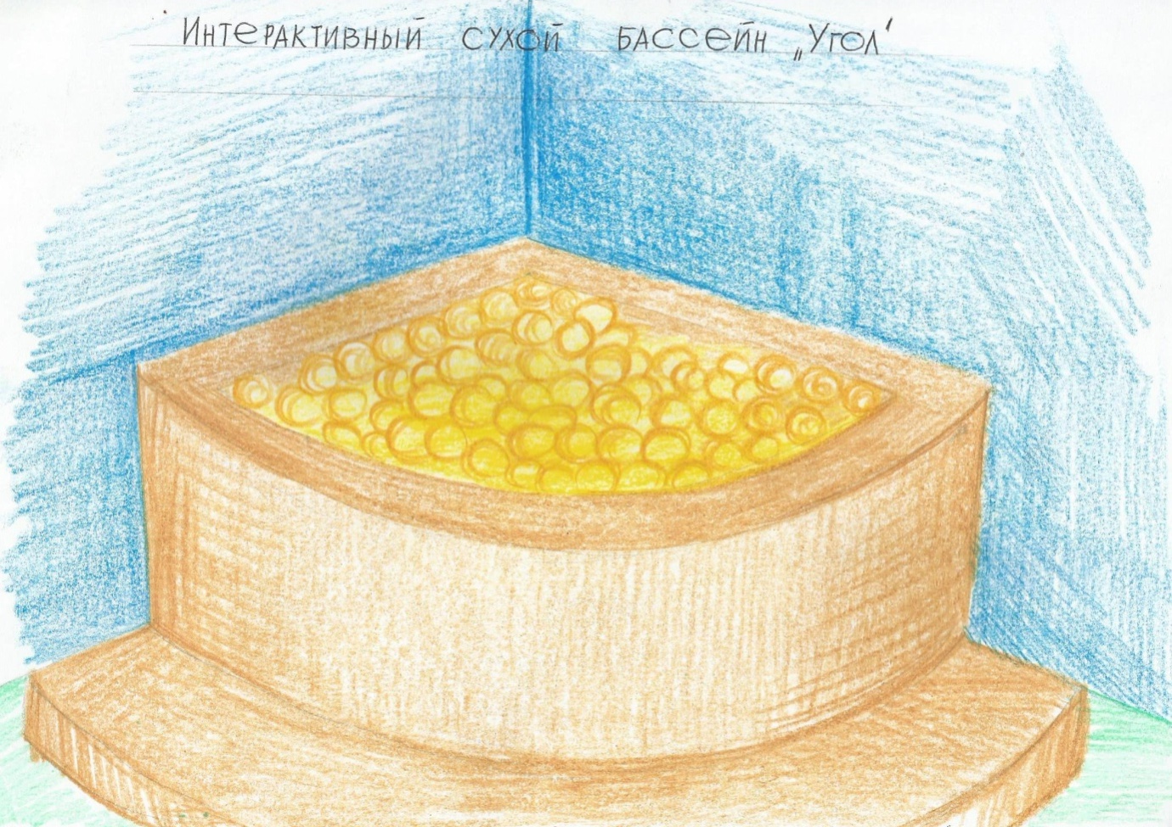
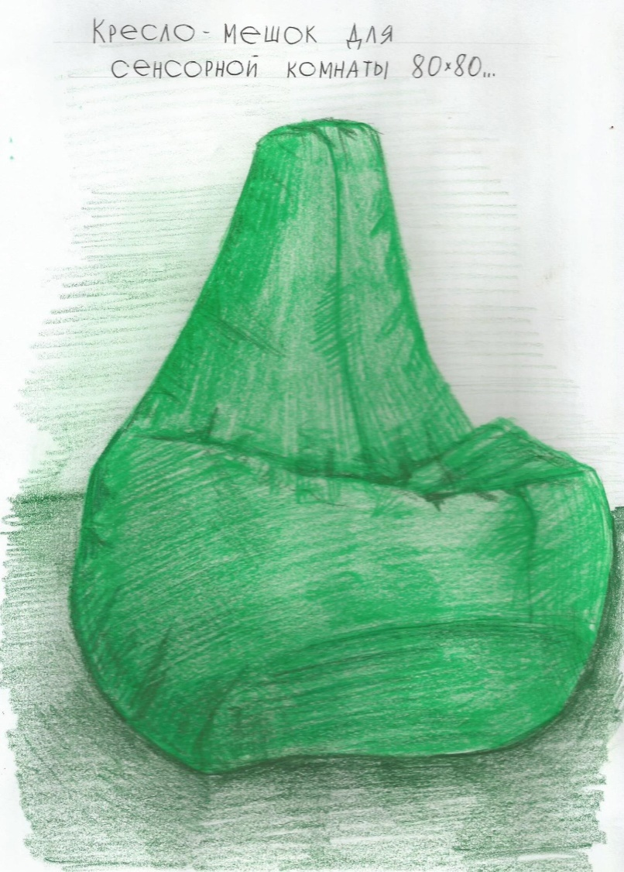

Slide 7

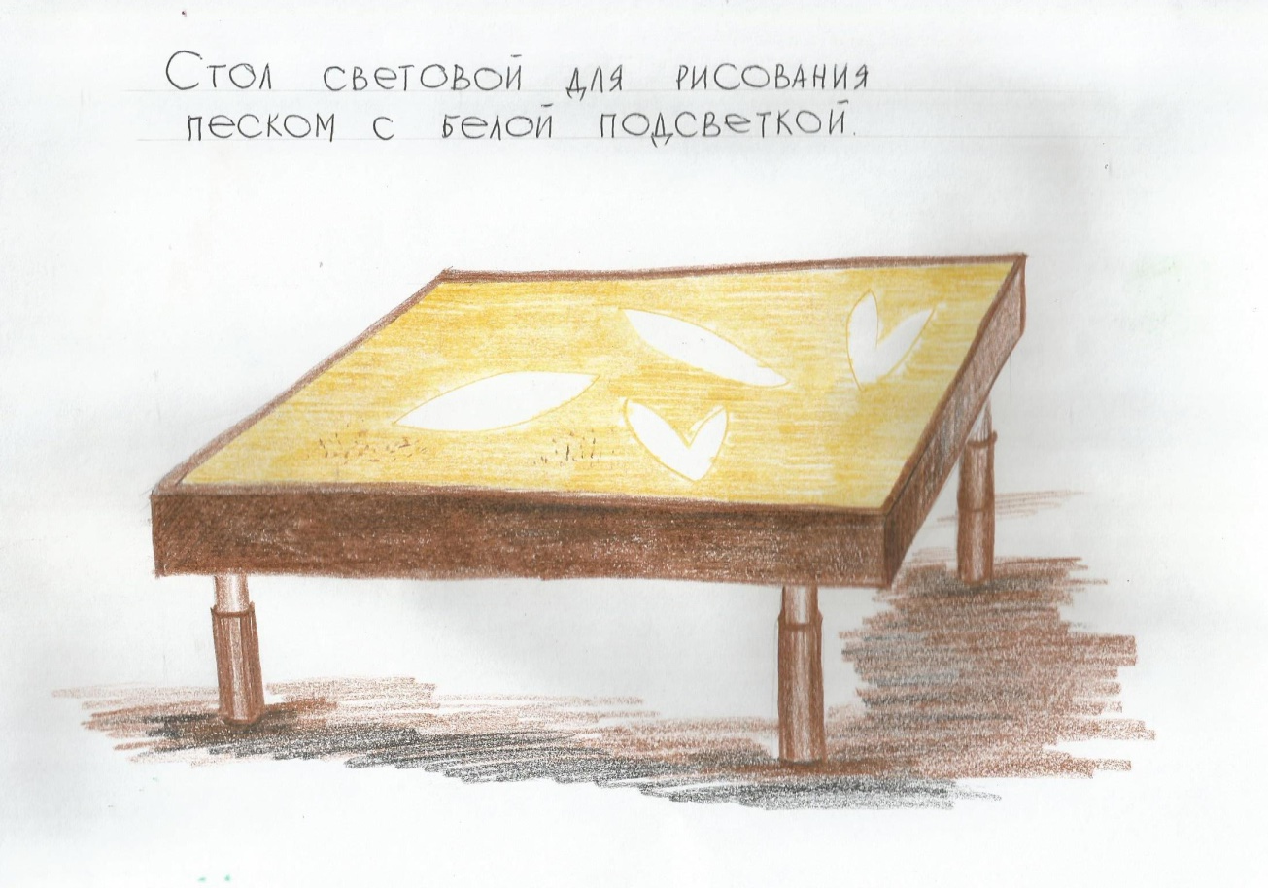

Slide 8
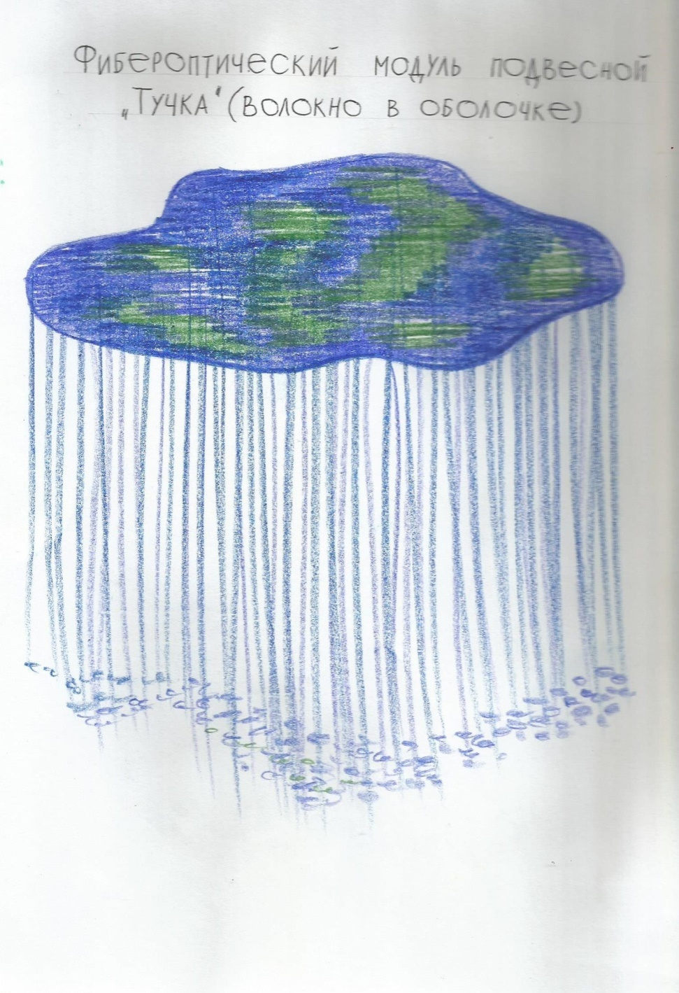
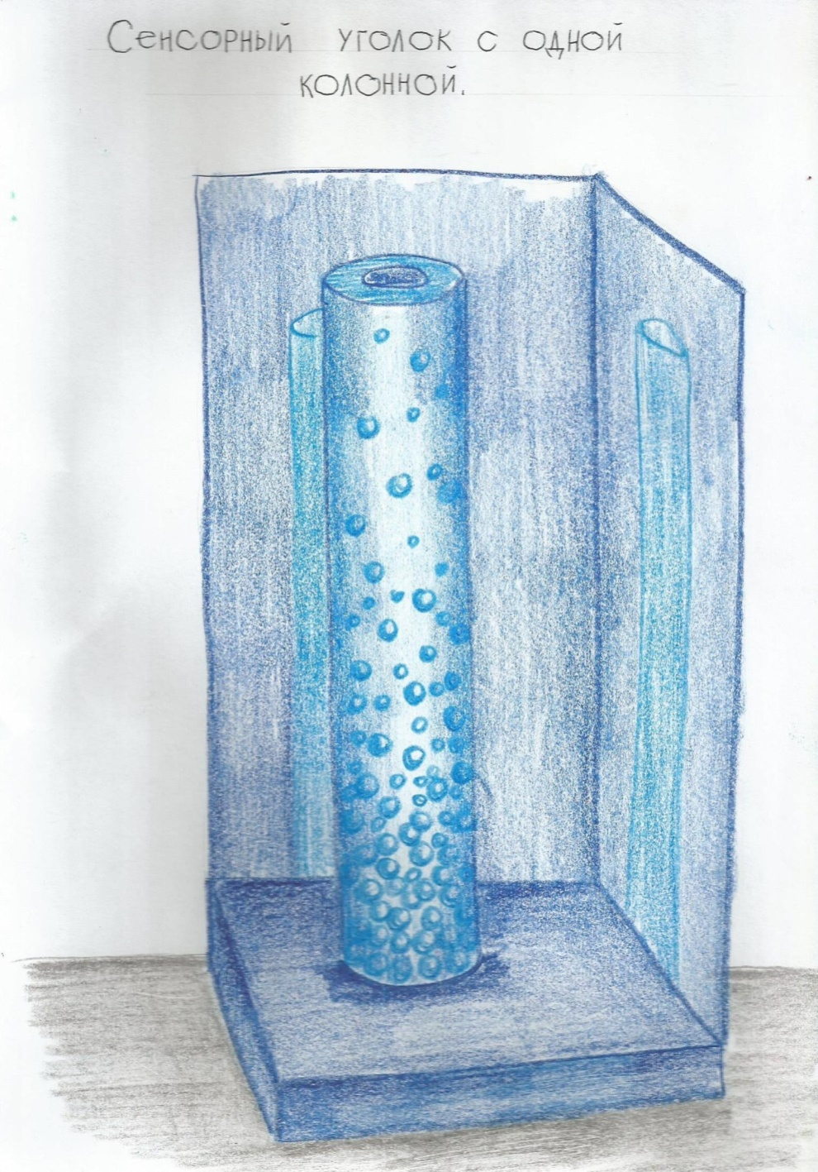

Slide 9
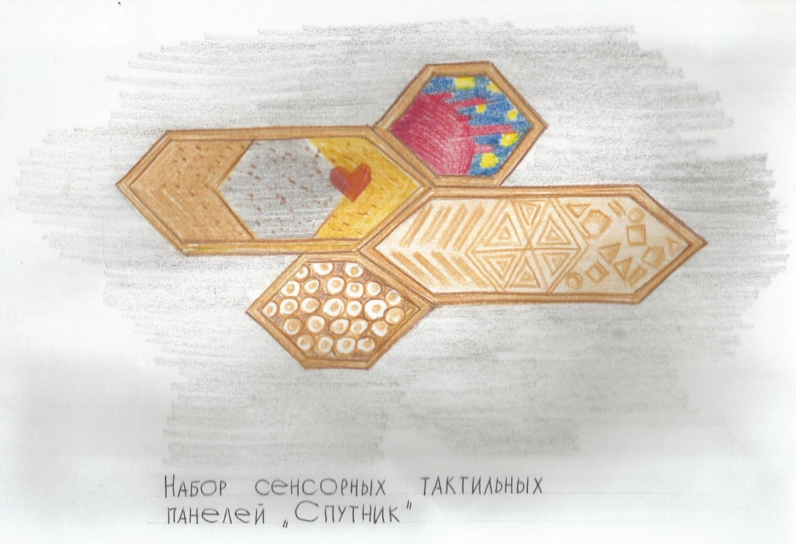
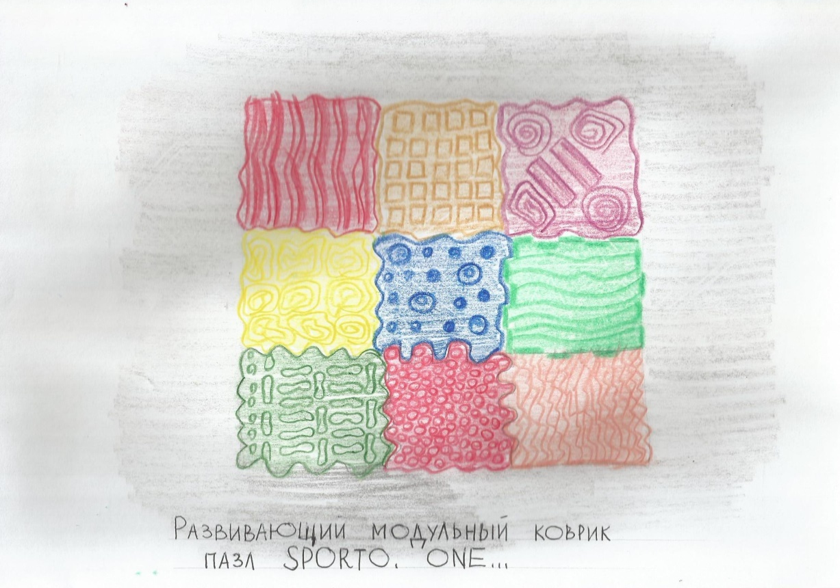

Slide 10
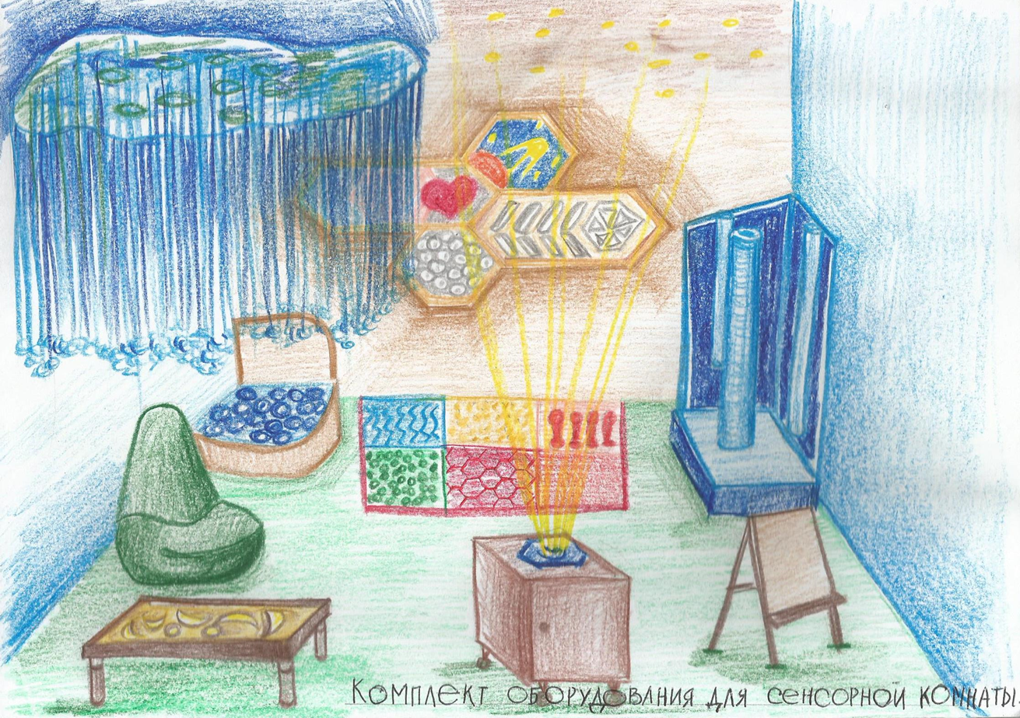
Проект готов

